Slide 1
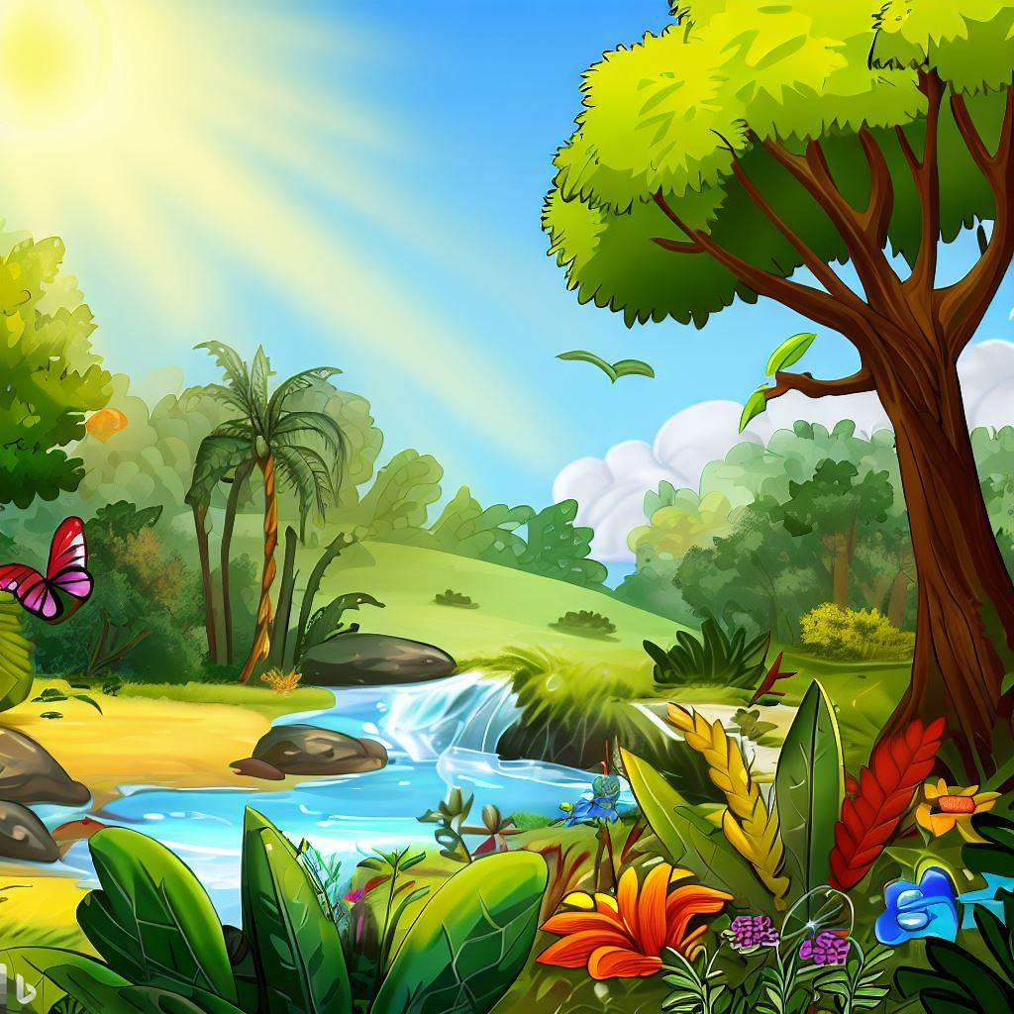
Я досліджую світ
1 клас
людина і ПРИРОДА
Урок 100-102
Як потрібно поводитися серед природи? Як оберігати рослини?
Як не нашкодити тваринам?

Slide 2
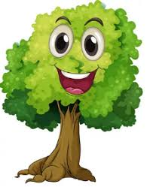
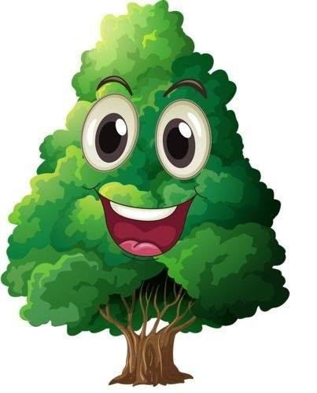
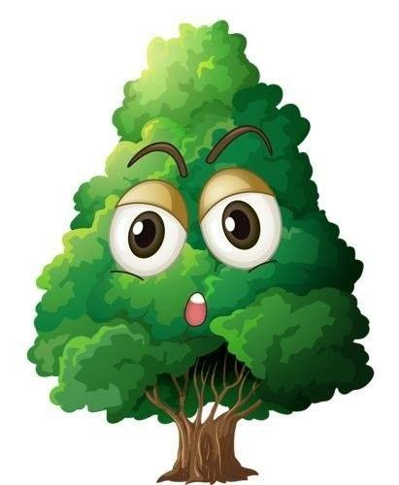
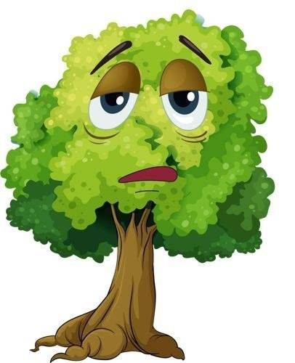
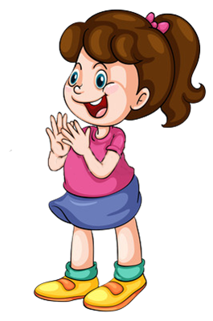
Емоційне налаштування
Розглянь дерева. Вибери, що очікуєш сьогодні від уроку
Дзвоник пролунав веселий,
Дружно всіх він кличе в клас.
І цікаве на уроці
Пропоную я для вас.
Мені під силу всі завдання
Буде
цікаво
Я хвилююсь, що не впораюсь із завданнями
Завдання принесуть втому

Slide 3
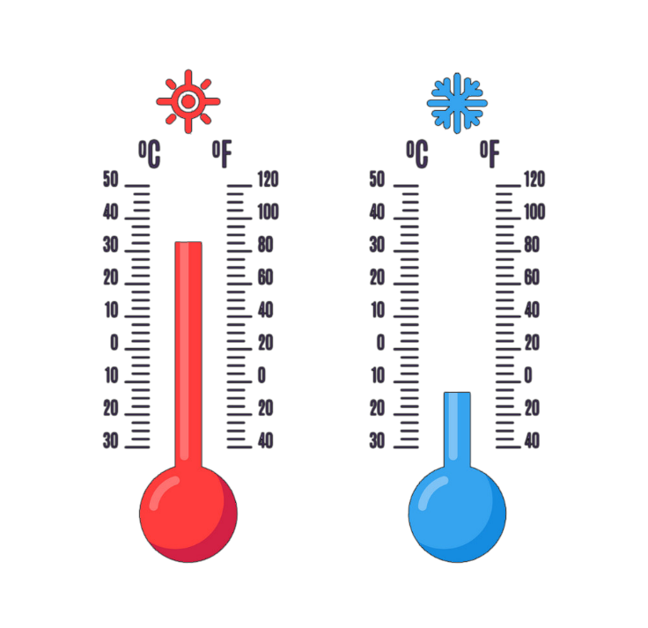
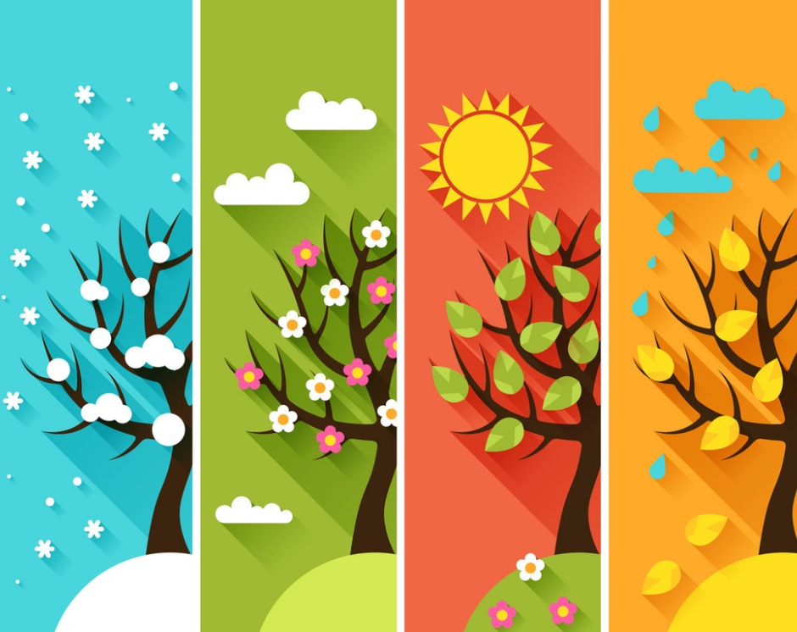
Вправа «Синоптик»
Ясно хмарно похмуро
дощ гроза сніг
Яка зараз пора року?
Який стан неба?
Яка температура повітря?
Який місяць року?
Чи були протягом доби опади?
Яке число місяця?
Погода вітряна чи безвітряна?
Який день тижня?

Slide 4
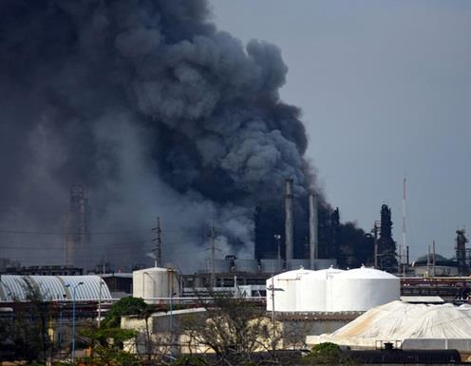
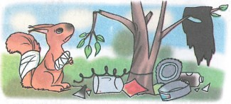
Пригадай
Що таке природа? Якою буває природа? Наведи свої приклади.
Отже, все що нас оточує, крім зробленого людьми, – це природа.
Чи належить людина до природи?
Чому, на твою думку, люди повинні дбати про збереження природи?
Наше життя залежить від природи. Діяльність людей нерозривно пов’язана з природою.
Що ти можеш зробити для охорони природи?
Кожна людина має зрозуміти свою відповідальність перед природою і усвідомити, що забруднюючи довкілля приносить величезної шкоди природі.

Slide 5
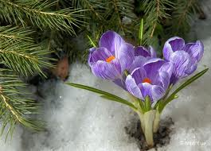
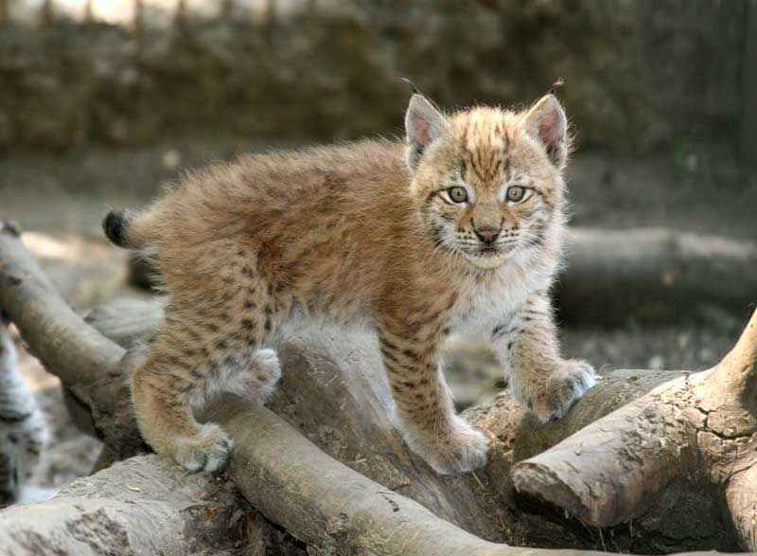
Розкажи
Як потрібно ставитися до тварин і рослин?
Чому не можна топтати квітів, ламати гілки, турбувати малят диких звірів?
У наш час багато рослин ми не зможемо побачити. Вони вже зникли або чисельність їх виду дуже маленька.
Тому всі рідкісні види рослин і тварин і ті, що є на межі зникнення, занесли у спеціальну природоохоронну книгу. Назвали її :
1. «Червона книга України. Рослинний світ».
2. «Червона книга України. Тваринний світ».

Slide 6
Важливо знати
Червона книга України – це документ, у якому зазначено інформацію щодо видів тварин і рослин, які під загрозою зникнення. Рослини і тварини, які занесені в Червону книгу охороняються законом.
Чому книгу щодо захисту зникаючих рослин і тварин назвали Червоною?
Червоний колір – колір небезпеки. Ось чому книгу, в яку заносять відомості про види рослин і тварин, що зникають, називають Червоною.

Slide 7
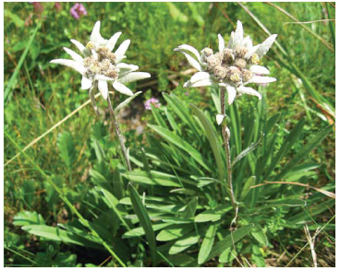
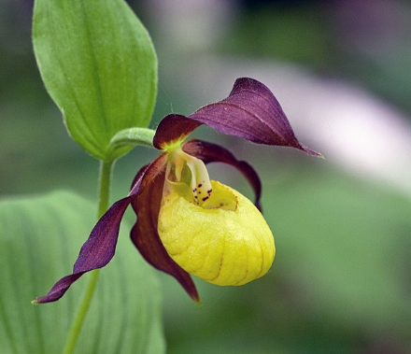
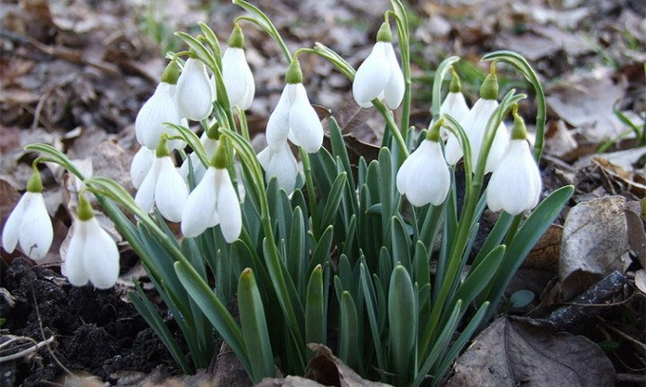
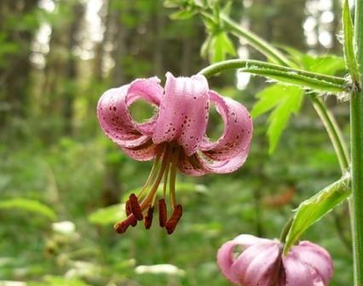
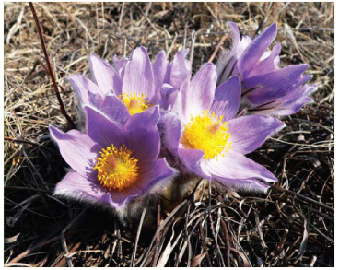
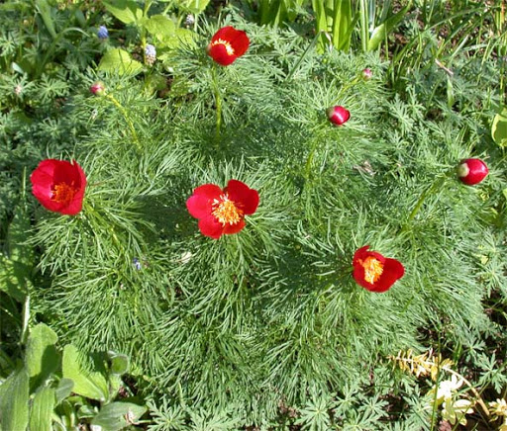
Розглянь рослини, які занесені до Червоної книги.
Підсніжник
Зозулині черевички справжні
Білотка альпійська
Сон великий
Півонія
Лілія лісова
Підручник.
Сторінка
98
Ці рослини потребують охорони!

Slide 8
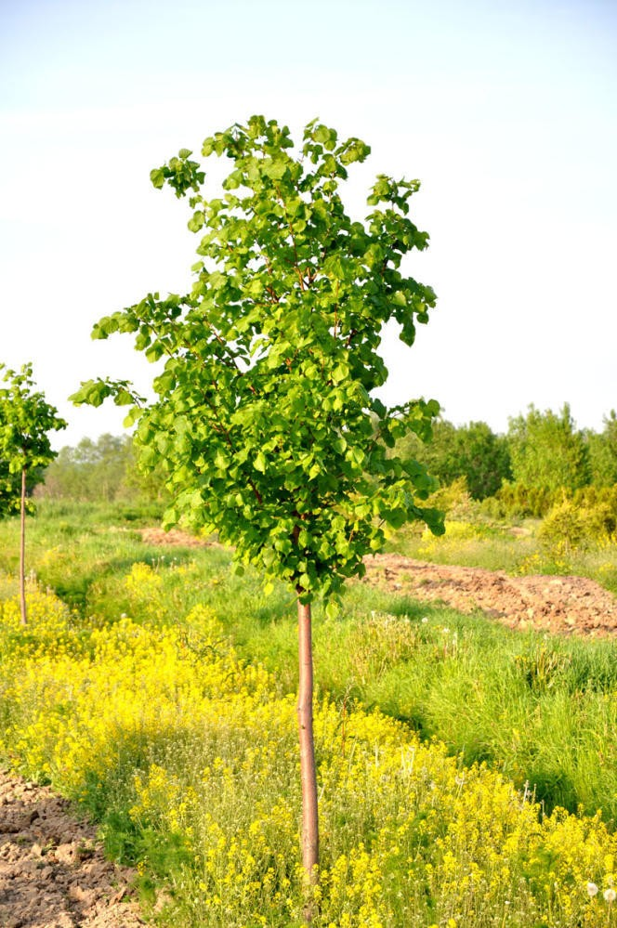
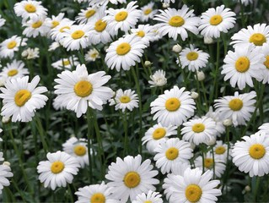
Платон Воронько. Липка
Я маленька липка,
виросту велика — не ламай мене.
Я медовим цвітом
зацвіту над світом — бережи мене.
Тінь тобі я кину
у гарячу днину — ти шануй мене.
Від дощу сховаю
вранці серед гаю — ти полий мене.
Будемо з тобою
ми рости обоє — ти люби мене!
Зроби висновки, як потрібно оберігати рослини
Чи знаєш ти, що шкодить природі?
Поміркуй, чи утвориться в рослини насіння, якщо ти зірвеш квітку.
Підручник.
Сторінка
96

Slide 9
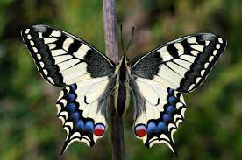
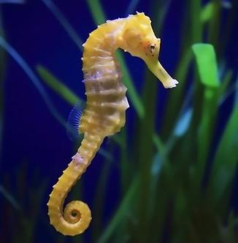
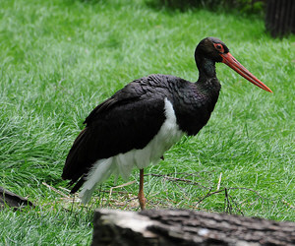
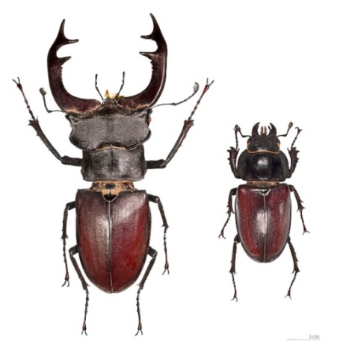
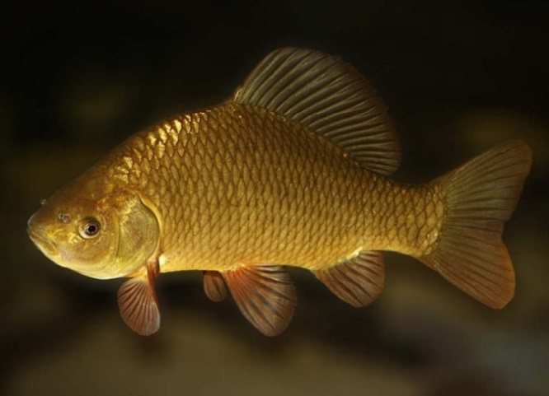
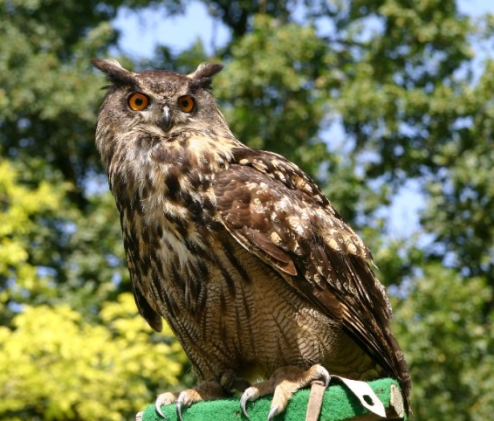
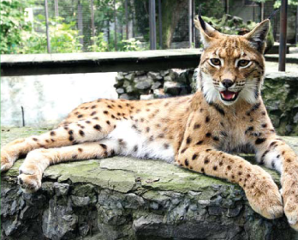
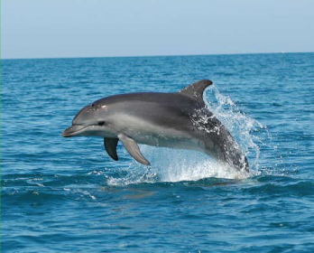
Деякі тварини, які занесені в Червону книгу.
Махаон
Лелека чорний
Жук-олень
Морський коник
Золотий карась
Рись
Дельфін афаліна
Пугач
Підручник.
Сторінка
99
Ці тварини потребують охорони!

Slide 10
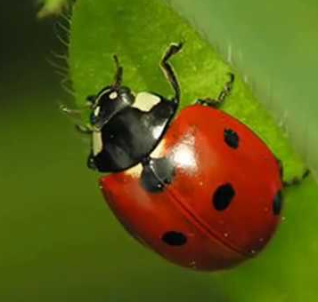
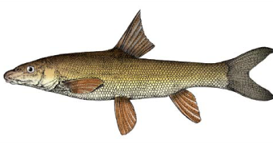
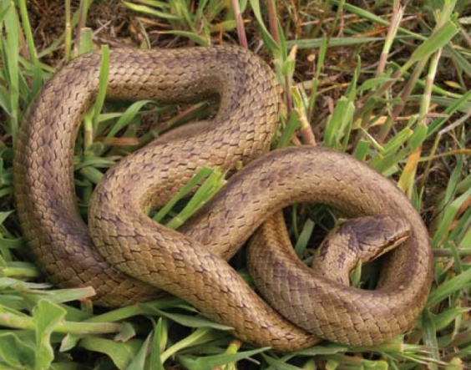
Цікаво знати
До Червоної книги України занесено:
комах – 226 видів;
риб – 69 видів;
звірів – 68 видів;
плазунів – 11 видів.
Любіть тварин маленьких і великих,
В далекім лісі, поруч у селі.
Любіть усіх – приручених і диких -
Ми з ними не самотні на землі!

Slide 11
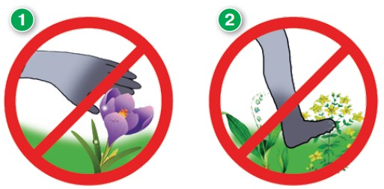
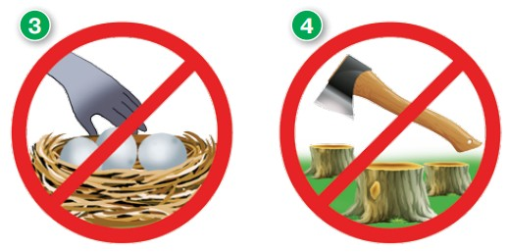
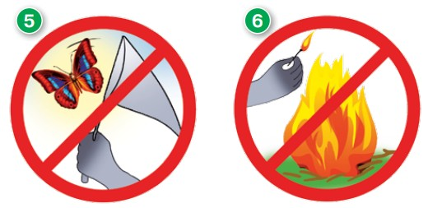
Поміркуй
Поясни, що означають ці знаки?
Склади правила поведінки
серед природи.
Наведи власні приклади як ти можеш берегти природу.
Підручник.
Сторінка
97

Slide 12
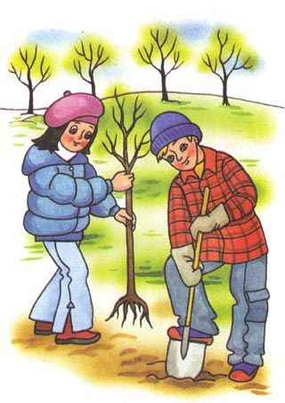
Прочитай вірш
Щоб красувався рідний край
В зеленому гіллі, -
Посадим на горбочку гай, -
Сосну й дубки малі!
Високі стануть дерева,
Підіймуться до хмар.
У гаї житимуть сова,
Зозуля і шишкар.
Тут зійдуть проліски ясні,
Фіалки і розмай.
Розквітне ними навесні
Увесь зелений гай.
Протопче лиска тут сліди,
Прискаче зайчик сам,
І люди, що прийдуть сюди,
Спасибі скажуть нам!
Який зв’язок виник між посадженим гаєм,
тваринами і рослинами?
Чому люди скажуть спасибі?

Slide 13
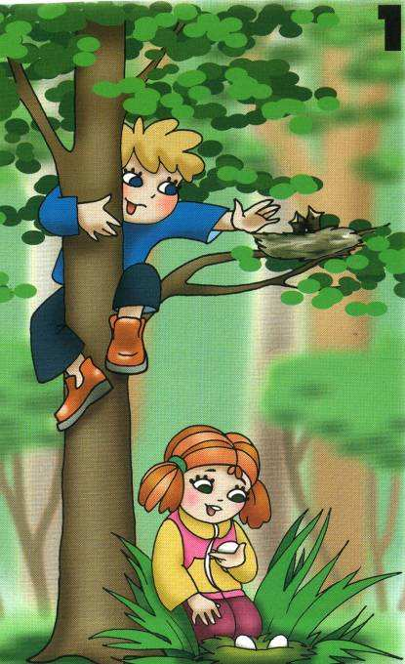
Поясни вислів
«Знай, люби і бережи!»
Охороняти природу означає охороняти Батьківщину.
Кому можна присвятити ці природоохоронні заповіти?
Поміркуй. Чи правильно чинять діти? Чому?

Slide 14
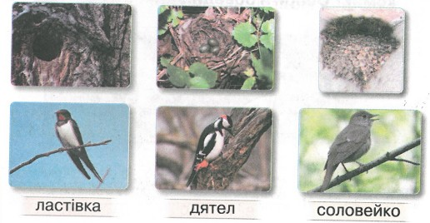
Робота в зошиті
1. Розфарбуй знаки охорони природи
3. З’єднай лініями, де чиє гніздо.
2. Познач відповідь, яку вважаєш правильною. Чи можна заглядати в гнізда до птахів навесні?
А Із дослідницькою метою – можна.
Б Не можна: навесні вони висиджують і вигодовують пташенят
Сторінка
42

Slide 15
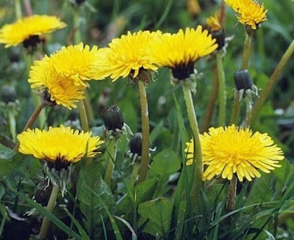
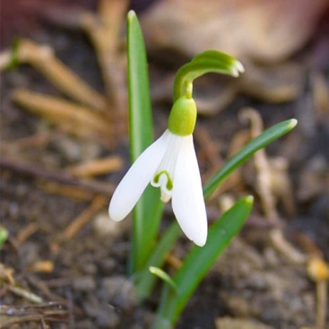
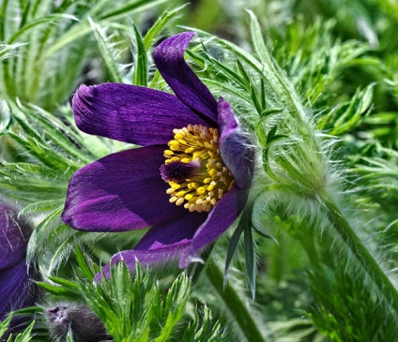
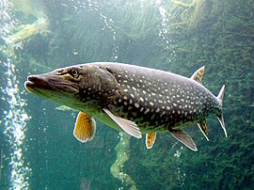
Робота в зошиті
4. Познач, чи можна зривати красиво квітучі дикорослі рослини для букетів або засушування.
6. Поясни, чи можна ловити для колекції гарних метеликів і жуків або якихось їнших комах. Вибери і обведи
ТАК
НІ
ТАК
НІ
5. Зафарбуй у червоний колір кружечки біля зображень рослин, що занесені до Червоної книги України.
7. Зафарбуй у червоний колір кружечки біля зображень тварин, які занесені до Червоної книги України.
махаон
Лелека чорний
щука
кульбабка
підсніжник
сон великий
Сторінка
43

Slide 16
Висновок
В Червону книгу ми занесли
Світ неповторний та чудесний,
Що поступово вимирає,
І порятунку в нас благає.
Чому рослин і тварин, що занесені до Червоної книги, потрібно охороняти?
Чи правильно називати рослини й тварин нашим спільним природним багатством?
Чи тебе зацікавила проблема охорони рідної природи?

Slide 17
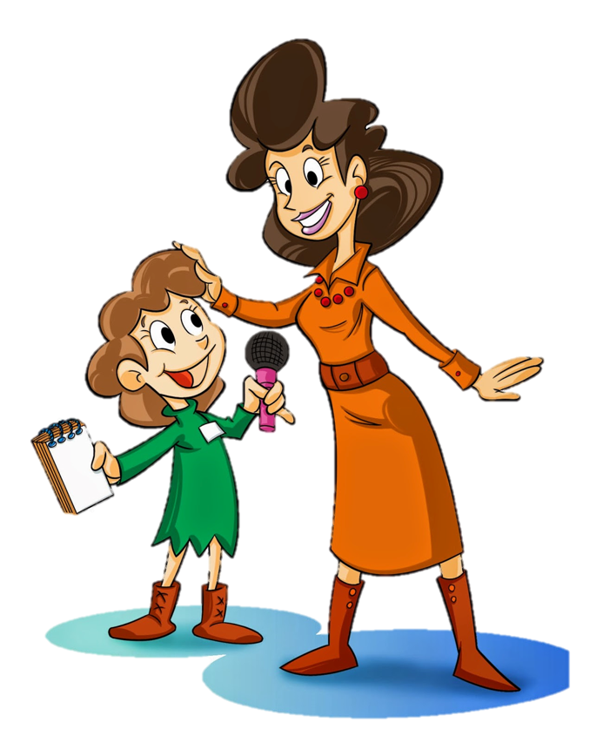
Вправа «Мікрофон»
Я дізнав/лася …
Мене засмутило …
Я можу зробити для…
Я ніколи…
Я хочу дізнатися…

Slide 18
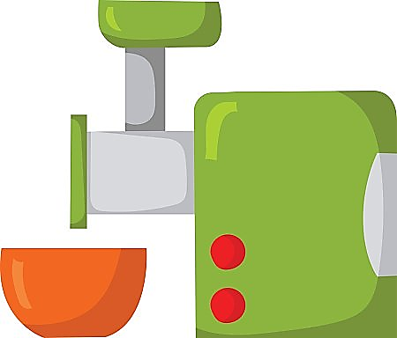
Рефлексія.
Вправа «Ранець – м'ясорубка – кошик»
корисні
знання
над цим варто замислитися
це мені потрібно

